Slide 1


Slide 2


سامانه منبع یاب
دانشگاه علوم پزشکی کرمانشاه
مدیریت اطلاع‌رسانی و منابع پژشکی
آشنایی با پایگاه‌اطلاعاتی استنادی
Science Direct
Science Direct

Slide 3


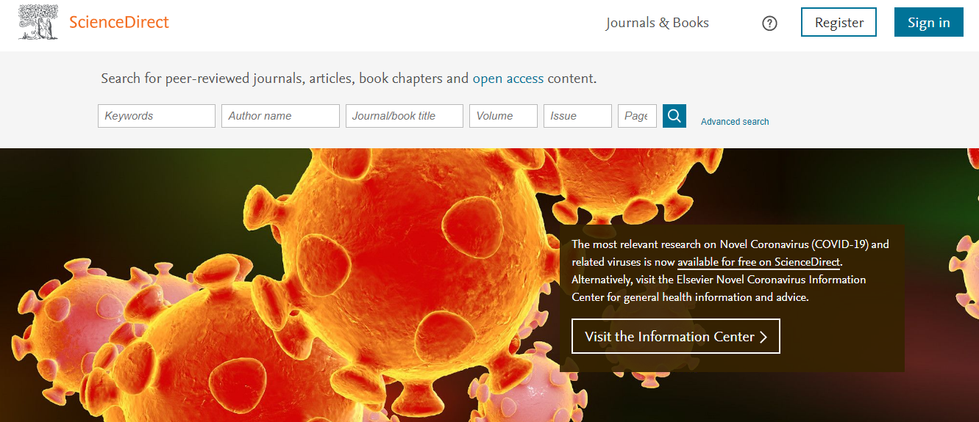
آشنایی با پایگاه ScienceDirect
تهیه کنندگان:
پروین چمچمالی ، طاهره حسینی فر،
مهناز آزادی
دانشگاه علوم پزشکی کرمانشاه
1398

Slide 4

دانشگاه علوم پزشکی کرمانشاه
مدیریت اطلاع‌رسانی و منابع پژشکی
Science Direct
ساینس دایرکت يک پايگاه اطلاعات علمي تمام متن در زمينه مجلات و کتاب هاي علمي با داوري تخصصي است که شامل بيش از 2500 مجله و 14000 کتاب مي باشد. اين پايگاه رشته هاي مختلف تحقيقاتي را تحت پوشش خود دارد.
ساینس دایرکت یکی از بزرگترین کتابخانه‌های دیجیتال آنلاین در زمینه‌های علمی است. این کتابخانه محصول شرکت هلندی الزویر بوده و در حدود 16 میلیون مقاله از ۳۵۰۰ ژورنال آکادمیک، ۳9۰۰۰ کتاب الکترونیکی، کتاب ‌های مرجع و دستنامه را شامل می‌شود (تا سال ۲۰20).
مقاله‌ها در چهار زمینه اصلی زیر ارائه می‌شوند:
- علوم پایه و مهندسی
- علوم زیستی
- بهداشت
- علوم اجتماعی و انسانی

Slide 5
دانشگاه علوم پزشکی کرمانشاه
مدیریت اطلاع‌رسانی و منابع پژشکی
Science Direct
محل قرار گیری متن
دسترسی در ۳ بخش فهرست، چکیده و متن کامل وجود دارد اما به صورت عمومی نیاز به عضویت و پرداخت بر مبنای مطالعهpay-per-view دارد. برای اغلب مقالات چکیده به صورت رایگان می باشد ولی دسترسی تمام متن نیاز به عضو شدن یا پرداخت هزینه مقاله دارد.
آدرس اينترنتي اين پايگاه www.sciencedirect.com است.
در حال حاضر بيش از 16 ميليون مقاله و کتاب در 330000 تاپیک مختلف در اين پايگاه موجود است که هر سال تقريباً 0/5 ميليون به آن افزوده می شود.
امکان دریافت مقالات به صورت فایل PDF و یا مشاهده به شکل HTML وجود دارد.

Slide 6
Social Sciences and Humanities Arts and Humanities Business, Management and Accounting Decision Sciences Economics, Econometrics and Finance Psychology Social Sciences Life Sciences Agricultural and Biological Sciences Biochemistry, Genetics and Molecular Biology Environmental Science Immunology and Microbiology Neuroscience
دانشگاه علوم پزشکی کرمانشاه
مدیریت اطلاع‌رسانی و منابع پژشکی
Science Direct
Physical Sciences and Engineering
Chemical Engineering
Chemistry
Computer Science
Earth and Planetary Sciences
Energy
Engineering
Materials Science
Mathematics
Physics and Astronomy
Health Sciences Medicine and Dentistry Nursing and Health Professions Pharmacology, Toxicology and Pharmaceutical Science Veterinary Science and Veterinary Medicine
فهرست موضوعی

Slide 7

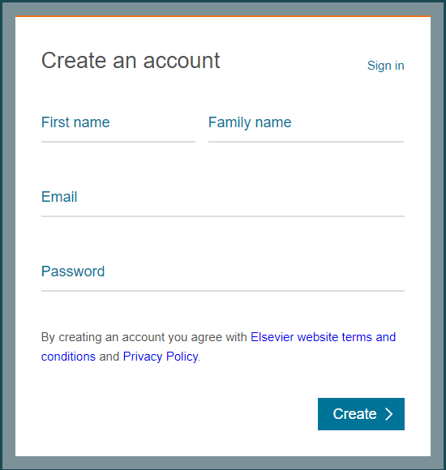
دانشگاه علوم پزشکی کرمانشاه
مدیریت اطلاع‌رسانی و منابع پژشکی
Science Direct
1
مراحل ثبت نام در پایگاه Science direct
2
3
4
5
6

Slide 8
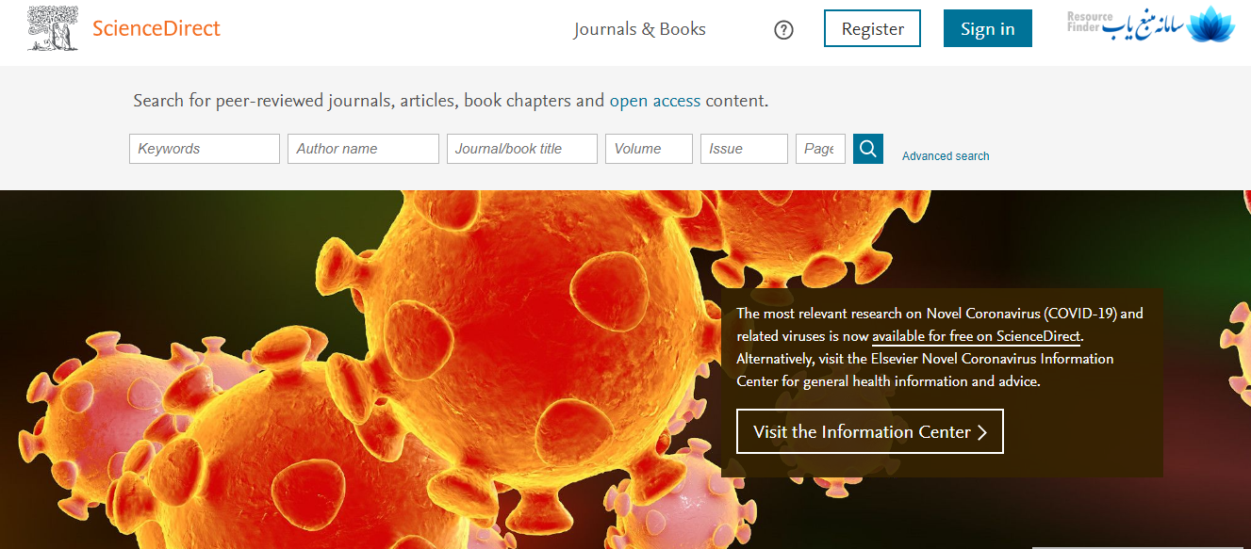
دانشگاه علوم پزشکی کرمانشاه
مدیریت اطلاع‌رسانی و منابع پژشکی
Science Direct
جستجوی ساده
پس از ورود شما با صفحه ای همانند تصویر روبرو مواجه خواهید شد. در بالای صفحه کادری به نام جستجوی ساده وجود دارد، میتوانید در مقالات یا تصاویر، در عنوان کتابها یا مجلات، شماره نشریه، جلد، مولف، و شماره صفحه به جستجو بپردازید.
چنانچه به دنبال مجله يا کتاب خاصی با مشخصات آن هستيد در اين قسمت وارد نماييد
برای جستجوی سريع کليد واژه خود را در ين قسمت وارد نماييد
همچنین میتوان وارد صفحه جستجو پیشرفته شويد

Slide 9
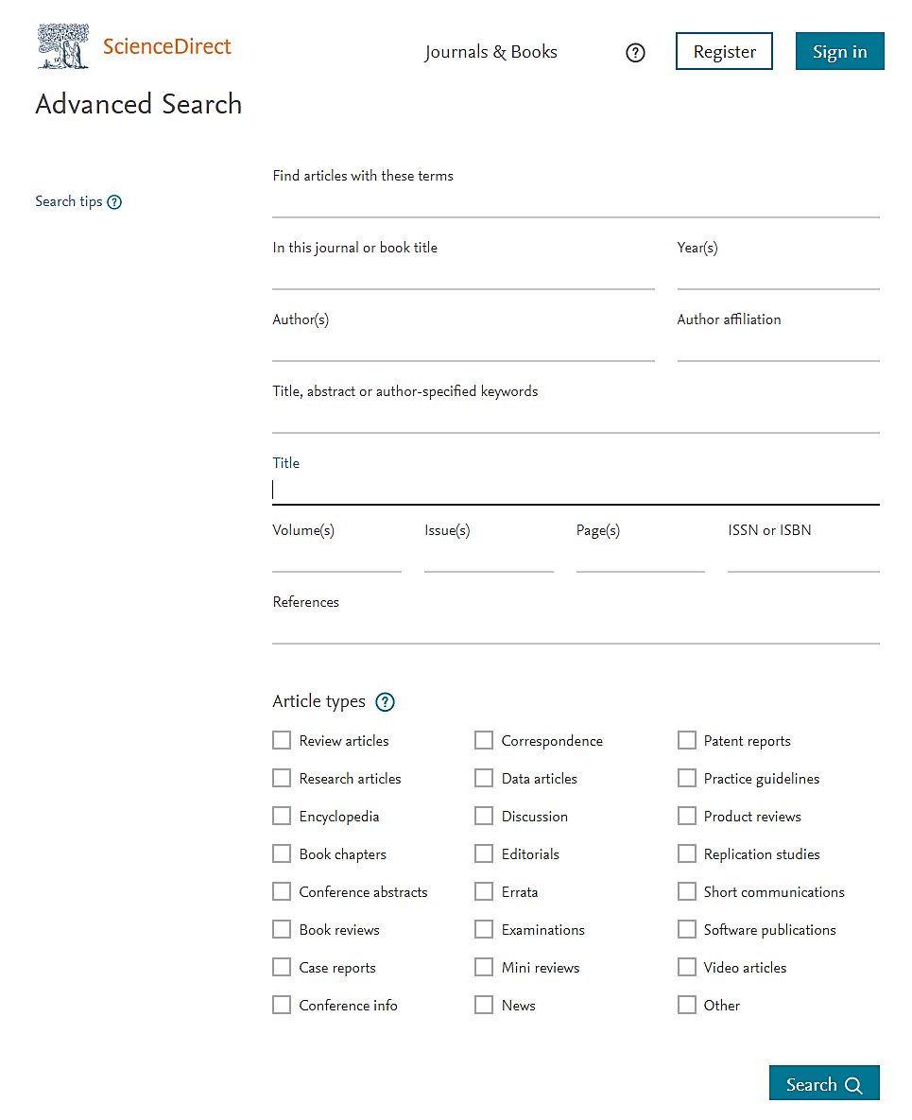
دانشگاه علوم پزشکی کرمانشاه
مدیریت اطلاع‌رسانی و منابع پژشکی
Science Direct
دانشگاه علوم پزشکی کرمانشاه
مدیریت اطلاع‌رسانی و منابع پژشکی
انتخاب ژورنال مورد نظر
انتخاب بازه زمانی
جستجوی پیشرفته
در صفحه مذکور گزینه‌هایی برای جستجو نمایش داده خواهد شد و شما می‌توانید جستجوی خود را به صورت کلی انجام دهید و یا نتایج جستجو را به کتاب، مجله، کارهای مرجع و یا تصاویر محدود سازید. پس از این که محدودیت جستجوی خود را انتخاب کردید، می‌توانید در فیلد اول موضوع مورد جستجوی خود را وارد کنید و سپس زمینه تخصصی مد نظر خود را در فیلد پایین‌تر علامت بزنید. هم‌چنین شما می‌توانید با استفاده از گزینه‌های AND، OR و یا OR NOT موضوعات ترکیبی با موضوع مورد نظر را جستجو کنید.
انتخاب نویسندگان مورد نظر
انتخاب نوع پرونده مورد نظر
محدود کردن جستجوی مورد نظر بر اساس نوع مقالات (مقالات علمی پژوهشی، مروری، مطالعه موردی،کارآزمایی بالینی )

Slide 10
دانشگاه علوم پزشکی کرمانشاه
مدیریت اطلاع‌رسانی و منابع پژشکی
Science Direct
AND: این عملگر برای محدود کردن دامنه جستجو، هنگامی که چند کلید واژه را باهم ترکیب می کنید به کار می رود. هنگامی که دو کلید واژه را به وسیله این عملگر باهم ترکیب می کنید، نتایج جستجو شامل تمام منابعی است که هر دو کلید واژه را دارا باشند.
OR: این عملگر برخلاف عملگر AND باعث گسترش دامنه جستجو و بازیابی نتایج مورد جستجو می باشد. با استفاده از این عملگر ، هنگامی که دو کلید واژه را ترکیب می نمایید، نتایج حاصل از جستجو شامل تمام منابعی است که حداقل یکی از کلید واژه های مورد نظر شما را دارا باشند.
NOT: این عملگر همانند عملگر AND نتایج جستجو را محدود می کند، به گونه ای که یک یا چند کلید واژه از جستجو حذف می گردد. مثلا هنگامی که دو کلید واژه را با استفاده از این عملگر ترکیب می نمایید، نتایج حاصل از جستجو، شامل منابعی است که کلید واژه اول را دارا و فاقد کلید واژه دوم می باشد.

Slide 11
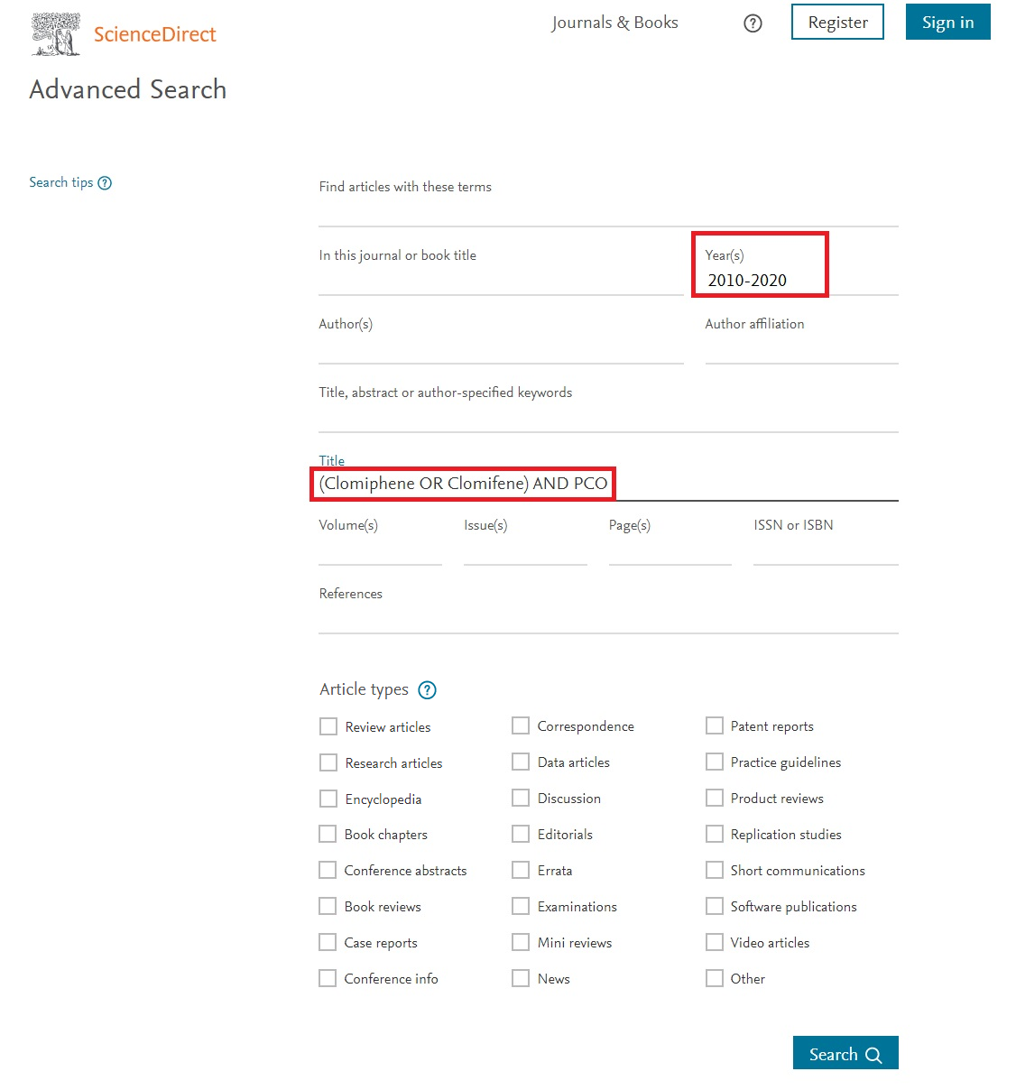
دانشگاه علوم پزشکی کرمانشاه
مدیریت اطلاع‌رسانی و منابع پژشکی
Science Direct
نمونه جستجو
یافتن مقالاتی که در عنوان آن ها یکی از فرم های دوگانه نوشتاری کلومیفن و به صورت همزمان کلمه PCO نیز در عنوان بکار رفته باشد.
این جستجو محدود به مقالات چاپ شده از سال 2010 تا سال 2020 شده است.
نتایج این جستجو در اسلاید بعدی نشان داده شده است.

Slide 12
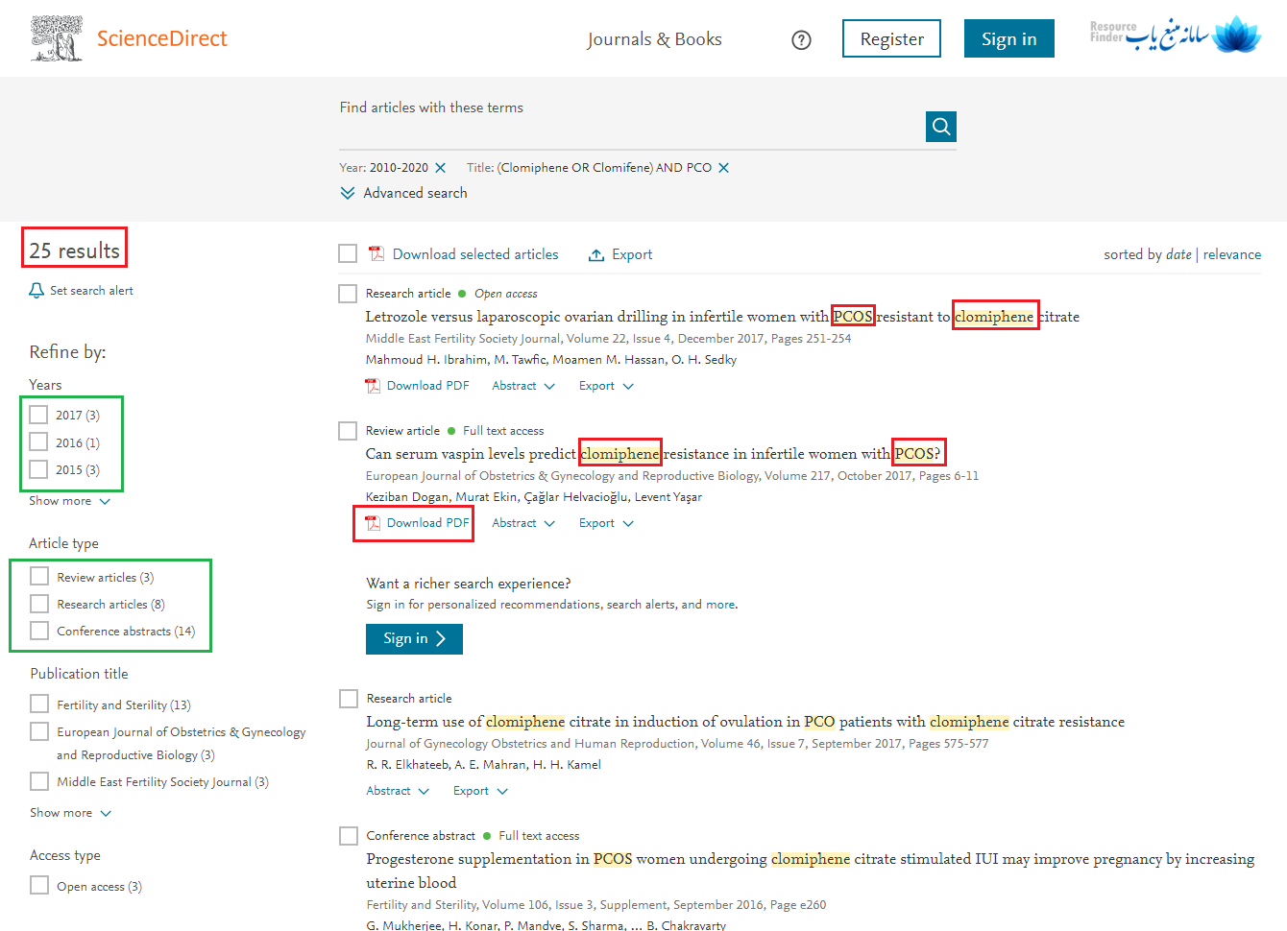
دانشگاه علوم پزشکی کرمانشاه
مدیریت اطلاع‌رسانی و منابع پژشکی
Science Direct
امکان دریافت اطلاعات مربوط به سایتیشن
امکان ذخيره جستجو به عنوان Alert
در عنوان آن ها یکی از فرم های دوگانه نوشتاری کلومیفن و نیز به صورت همزمان کلمه PCO نیز در عنوان بکار رفته است.
نتایج جستجو ذکر شده
این جستجو محدود به مقالات چاپ شده از سال 2010 تا سال 2020 شده است اما بازهم می توان آن را براساس بازه های زمانی کوتاه تر نیز محدود کرد.
نوع پژوهش، اسم ژورنال یا نویسنده، میزان دسترسی و ... از دیگر فیلد های محدود کننده این نتایج می باشد.
علاوه براین در این صفحه امکان ذخيره جستجو به عنوان Alert و نیز دانلود و یا مشاهده متن کامل مقالاتی که دسترسی به آن ها امکان پذیر باشد نیز وجود دارد.
تعداد نتایج
محدود کردن نتایج بر اساس سال
دسترسی به متن کامل مقالات
محدود کردن نتایج بر اساس نوع پژوهش

Slide 13
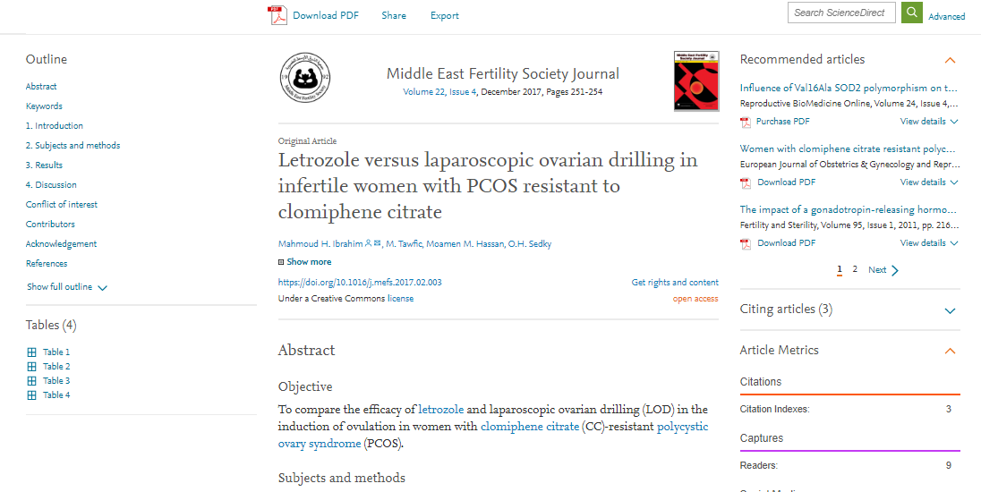
دانشگاه علوم پزشکی کرمانشاه
مدیریت اطلاع‌رسانی و منابع پژشکی
Science Direct
1
2
3
بررسی یکی از نتایج مورد نظر
امکان دسترسی به متن کامل مقاله، دانلود pdf مقاله (1)، دانلود اطلاعات مربوط به سایتیشن مقاله (2)، بررسی مقالات مرتبط (3) با مقاله حاضر و بررسی ژورنال چاپ شده (4) از دیگر اطلاعات قابل اراده در هنگام مطالعه مقاله است.
4

Slide 14
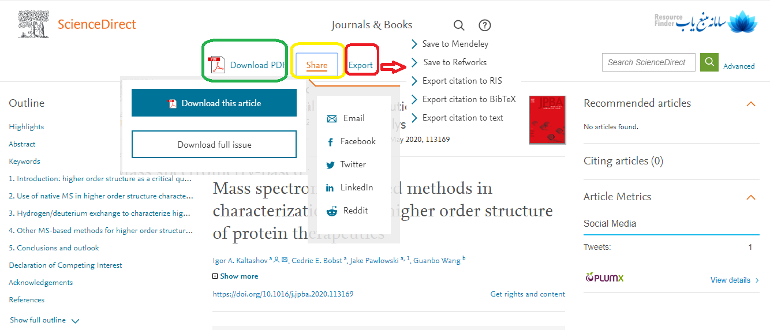
دانشگاه علوم پزشکی کرمانشاه
مدیریت اطلاع‌رسانی و منابع پژشکی
Science Direct
امکان ارسال مقالات و دریافت فرمت های مختلف از سایتیشن مقاله برای استفاده در نرم افزار های مختلف مديريت فايل
امکان اشتراک گزاری مقاله برای استفاده در شبکه های اجتماعی و علمی مختلف و همچنین امکان ایمیل مقاله
امکان دانلود PDF مقاله و همچنین آخرین نسخه چاپ شده از مجله

Slide 15
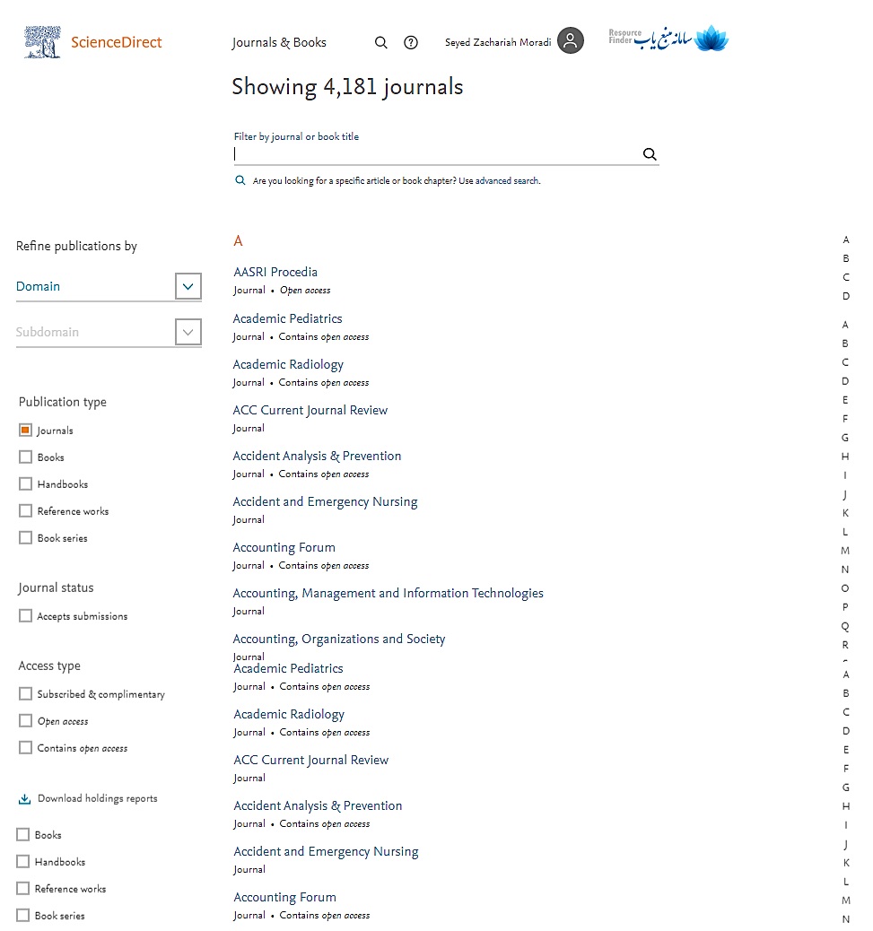
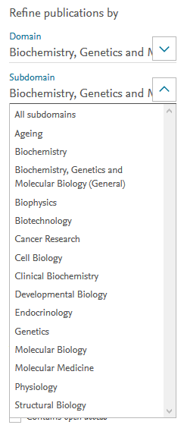
دانشگاه علوم پزشکی کرمانشاه
مدیریت اطلاع‌رسانی و منابع پژشکی
مشاهده عناوين مجلات و کتابها
بر اساس موضوعات موجود
Science Direct
دانشگاه علوم پزشکی کرمانشاه
مدیریت اطلاع‌رسانی و منابع پژشکی
بررسی مجلات و جستجو برای یافتن مجلات مرتبط:
در سایت ساینس دایرکت این امکان برای بررسی و پیدا کردن مرتبط ترین ژورنال های تحت نظر این کتاب خانه دیجیتال آنلاین فراهم شده است. این امکان از طریق محدود کردن لیست مجلات موجود براساس موضوع، عناوین و همچنین براساس میزان دسترسی به این مجلات انجام می شود.
چهار شاخه اصلی این عناوین عبارتند از:
Physical Sciences and Engineering
Health Sciences
Social Sciences and Humanities
Life Sciences
که هرکدام از این موضوعات زیرشاخه های بیشتری را نیز دارا می باشد که برای پیدا کردن مرتبط ترین مجله بسیار کمک کننده می باشند.
مشاهده الفبايی عناوين مجلات و کتابها
محدود کردن عناوين مجلات و کتابها
بر اساس میزان دسترسی

Slide 16
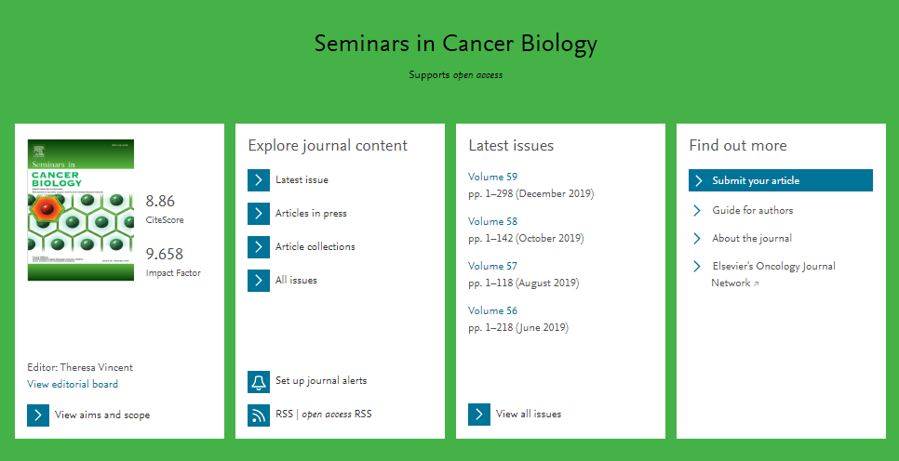
دانشگاه علوم پزشکی کرمانشاه
مدیریت اطلاع‌رسانی و منابع پژشکی
Science Direct
دسترسی به مشخصات و اطلاعات ژورنال
با ورود به صحفه هر مجله می توان اطلاعات زیادی ازقبیل سایت اسکور(1)، امپکت فاکتور(2)، شماره های چاپ شده (3) امکان مشاهده فرمت الکترونيکی قبل از انتشار مجله به شکل چاپی (4)، اهداف و موضوعات ژورنال (5) و همچنین صحفه ورود برای سابمیت مقاله (6) در این ژورنال قرار داده شده است.
علاوه براین در صحفه هر مجله این امکان برای اضافه کردن ژورنال به RSS و Alert فراهم گریده است.
3
6
1
4
2
امکان افزودن مجله به Alert
5
امکان افزودن مجله به RSS

Slide 17
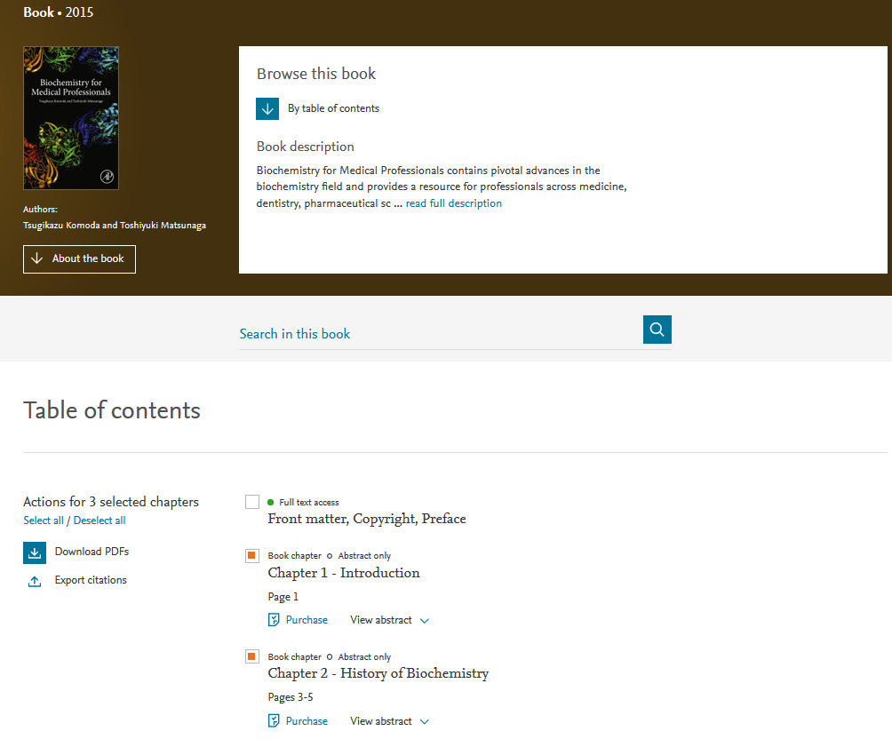
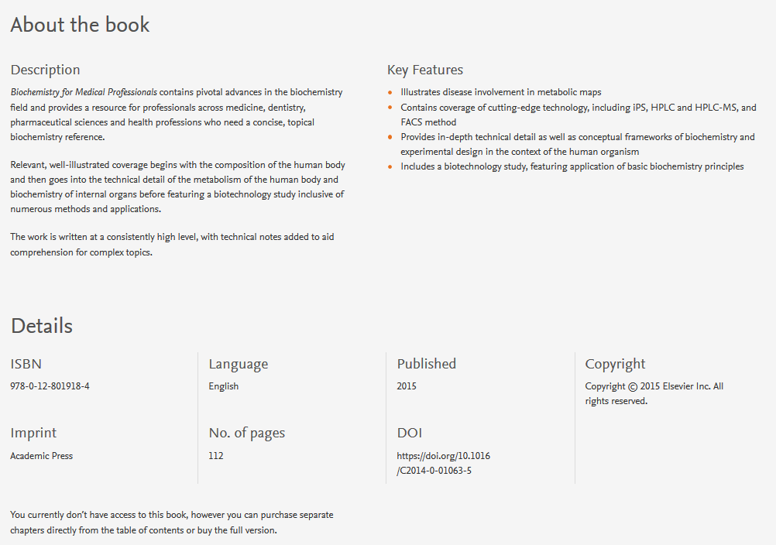
دانشگاه علوم پزشکی کرمانشاه
مدیریت اطلاع‌رسانی و منابع پژشکی
Science Direct
کتاب ها
این پایگاه اطلاعات کاملی از کتاب های چاپ شده را در اختیار قرار می دهد.

Slide 18
دانشگاه علوم پزشکی کرمانشاه
مدیریت اطلاع‌رسانی و منابع پژشکی
Science Direct
تعریف Alert
با استفاده از اين قابليت شما مي توانيد جديدترين اطلاعات علمي حوزه و رشته مربوط به خود را از طريق ايميل دريافت کنيد. امروزه اکثر پايگاه هاي اطلاعاتي پيوسته علمي مجهز به اين سيستم مي باشند.
کاربردهاي Alert:
دريافت فهرست مندرجات نشريات قبل از چاپ آنها
دريافت نتايج در ارتباط با موضوع جستجو شده
دريافت ارجاعات به مقاله مورد نظر
نکته: جهت استفاده از امکانات Alert نياز به عضويت است (عضویت Alert رایگان است).
انواع Alert
1- جستجوی يک کليدواژه و ذخيره آن به عنوان Alert؛ در اين حالت مقالات جديد مرتبط با کليدواژه مورد نظر به پست الکترونيکی شما ارسال خواهد شد.
2- انتخاب يک موضوع به عنوان Alert؛ در اين حالت مقالات جديد مرتبط با موضوع انتخابی به پست الکترونيکی شما ارسال خواهد شد.
3- انتخاب يک يا چند مجله به عنوان Alert؛ در اين حالت فهرست مندرجات شماره جديد مجله انتخابی، به پست الکترونيکی شما ارسال خواهد شد.

Slide 19
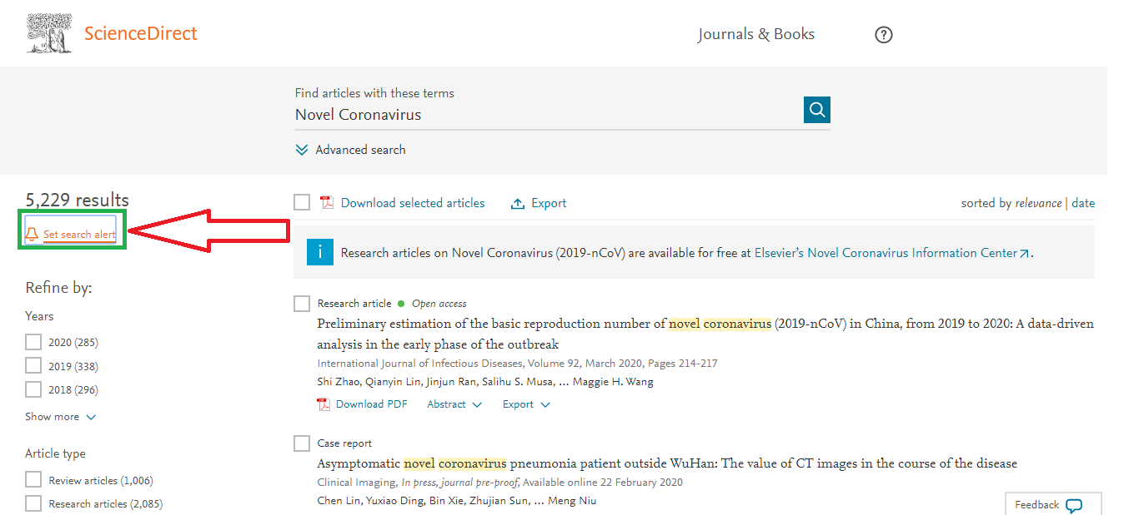
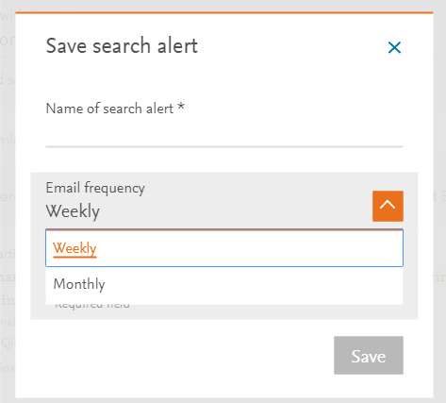
دانشگاه علوم پزشکی کرمانشاه
مدیریت اطلاع‌رسانی و منابع پژشکی
Science Direct
نحوه اضافه کردن Alert
1
2
3
4

Slide 20
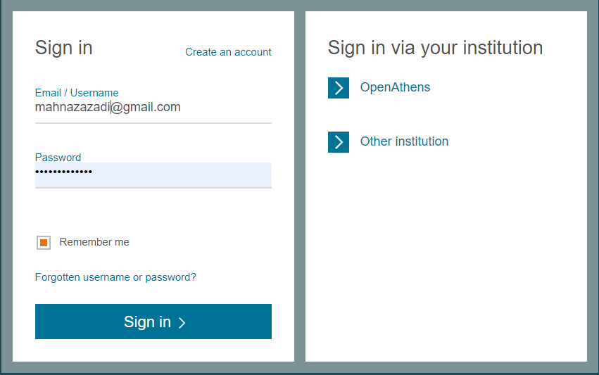
دانشگاه علوم پزشکی کرمانشاه
مدیریت اطلاع‌رسانی و منابع پژشکی
Science Direct
برای عضويت در سيستم Alert روی پيوند Register Now کليک نماييد و فرم عضويت را تکميل کنيد
ثبت نام در پایگاه Science direct
برای استفاده از امکانات Alert
اگر قبلا ثبت نام کرده اید از قسمت Sing in وارد اکانت خود شوید.
1
2
3
4
5
در صورتی که قبلاً عضو شديد نام کاربری و رمز عبور خود را وارد کنيد
6

Slide 21
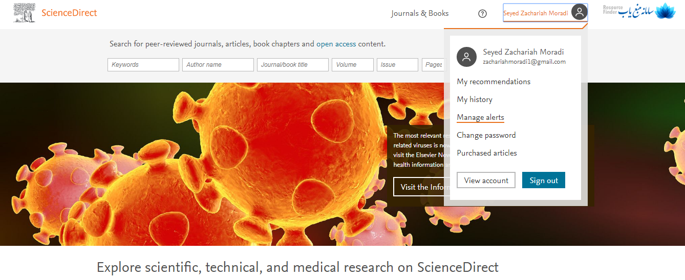
دانشگاه علوم پزشکی کرمانشاه
مدیریت اطلاع‌رسانی و منابع پژشکی
Science Direct
مدیریت بخش Alerts
1
برای مدیریت Alerts از پنل کاربری خود بخش Manage alerts رو انتخاب کنید
2

Slide 22
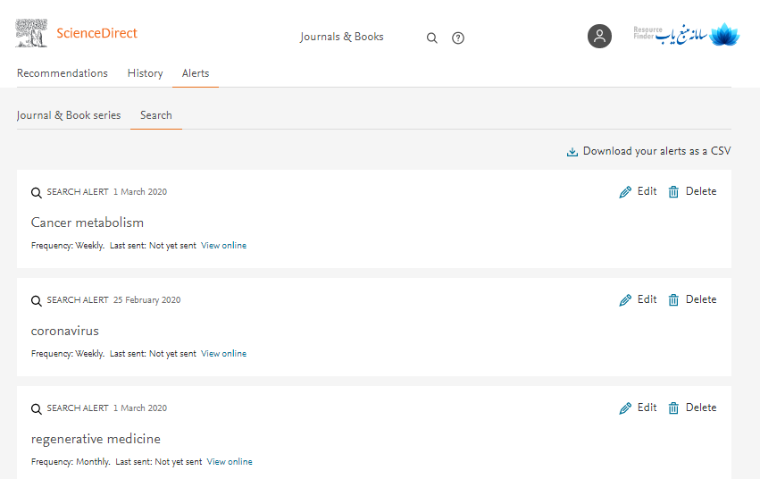
دانشگاه علوم پزشکی کرمانشاه
مدیریت اطلاع‌رسانی و منابع پژشکی
Science Direct
در صحفه مدیریت Alerts شما می توانید همه Alert های مربوط به نتایج یک جستجو خاص (1) ذخیره شده با اکانت خود را مشاهده نموده و در صورت نیاز آن ها را ویرایش (2) یا حذف (3) نمائید.
علاوه براین، در این صحفه ژورنال ها (4) و کتاب های (5) ذخیره شده برای Alert هم نمایش داده می شوند.
4
5
1
2
3

Slide 23
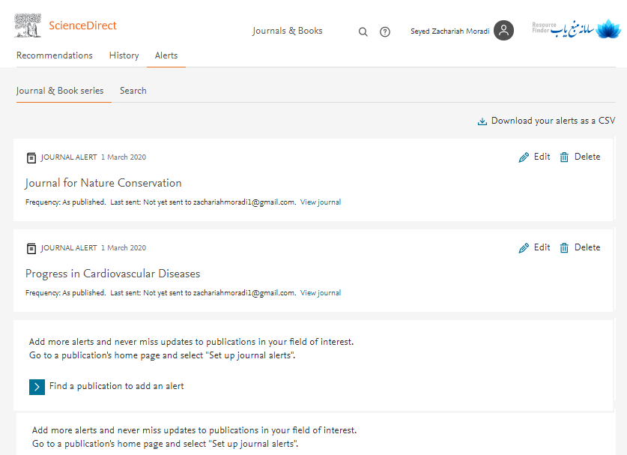
دانشگاه علوم پزشکی کرمانشاه
مدیریت اطلاع‌رسانی و منابع پژشکی
Science Direct
نوع ديگري از Alert در پايگاه ساينس دايرکت (Journal and book-series alerts) مي توان يک مجله را به عنوان Alert انتخاب نمود تا به مجرد چاپ نسخه جديد به شما اطلاع داده شود.
2
3

Slide 24
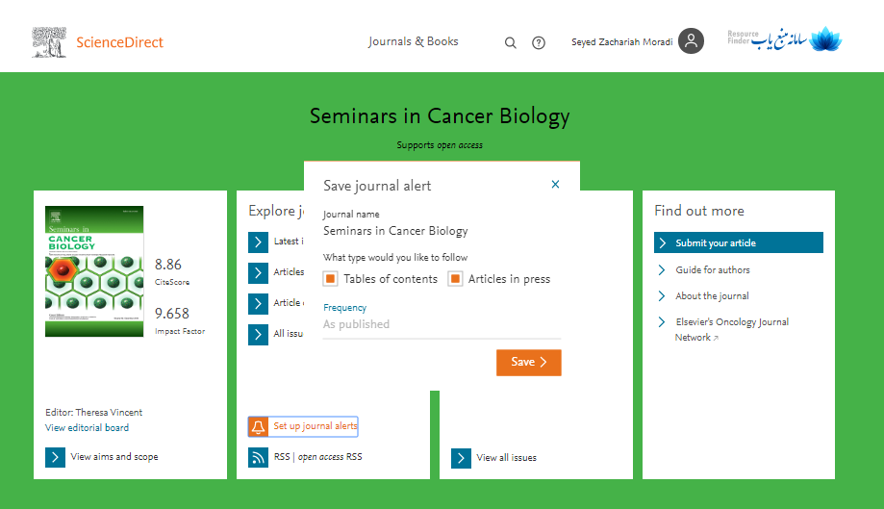
دانشگاه علوم پزشکی کرمانشاه
مدیریت اطلاع‌رسانی و منابع پژشکی
Science Direct
نحوه اضافه کردن یک ژورنال به Alerts بصورت زیر میباشد:
ابتدا وارد صحفه ژونال مورد نظر شده و بر روی Set up journal alerts کلیک کنید و در صحفه باز شده پس از تعین جزئیات بر روی save کلیک کنید.
2
3
4
1

Slide 25
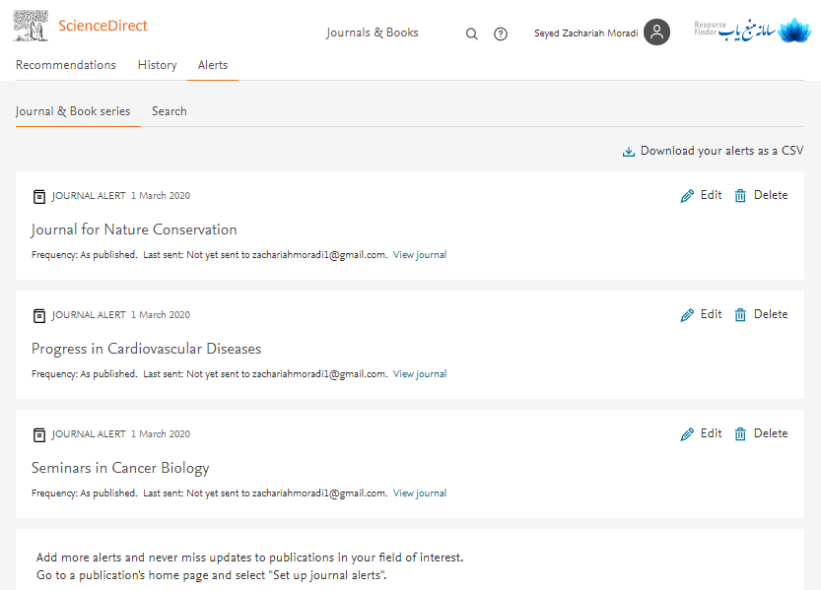
دانشگاه علوم پزشکی کرمانشاه
مدیریت اطلاع‌رسانی و منابع پژشکی
Science Direct
در این بخش نیز امکان ویرایش یا حدف ژورنال یا سری کتاب های انتخاب شده وجود دارد.

Slide 26
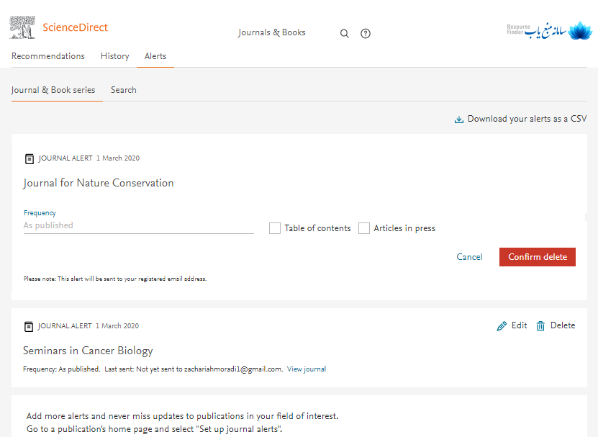
دانشگاه علوم پزشکی کرمانشاه
مدیریت اطلاع‌رسانی و منابع پژشکی
Science Direct
برای حذف ژورنال یا سری کتاب خاص از لیست ابتدا بر روی Delete کلیک نموده و در نهایت Confirm delete را انتخاب نمایید.
2
1

Slide 27
دانشگاه علوم پزشکی کرمانشاه
مدیریت اطلاع‌رسانی و منابع پژشکی
Science Direct
همچنین برای اطلاعات بیشتر و اموزش های دقیق تر می توان از ویدیو های آموزشی مربوطه نیز استفاده نمود.
در زیر لینک فیلمی از آموزش مناسب نحوه کار با این پایگاه داده اضافه شده است.
https://service.elsevier.com/app/answers/detail/a_id/25959/supporthub/sciencedirect/~/performing-an-advanced-search-tutorial/

Slide 28

با تشکر از صبر و توجه شما

